Slide 1
Combine
Jim

Slide 2
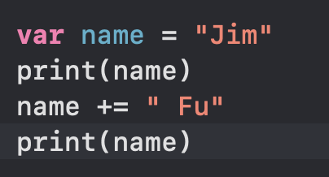
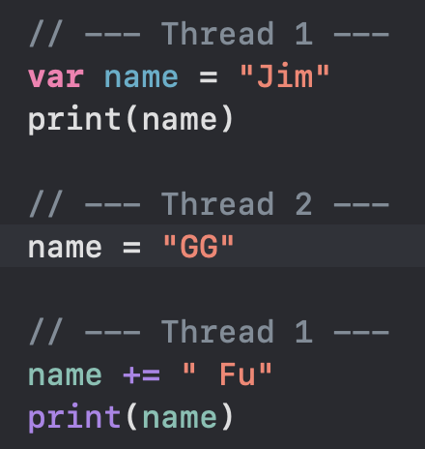
先看一下下面這2張
你可能在每一次run都會看到不同結果(race condition) →

Slide 3
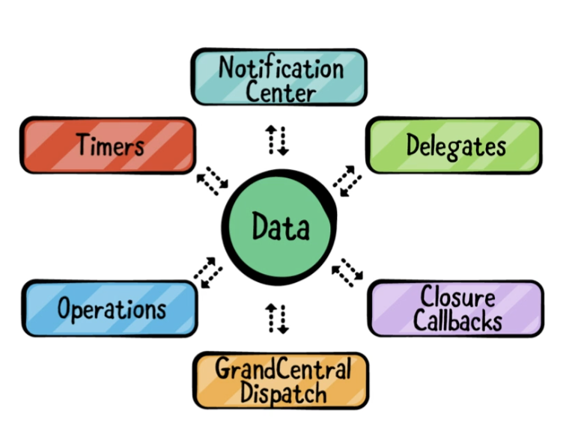
Apple當初推行很多方法去處理不同情境的async code

Slide 4
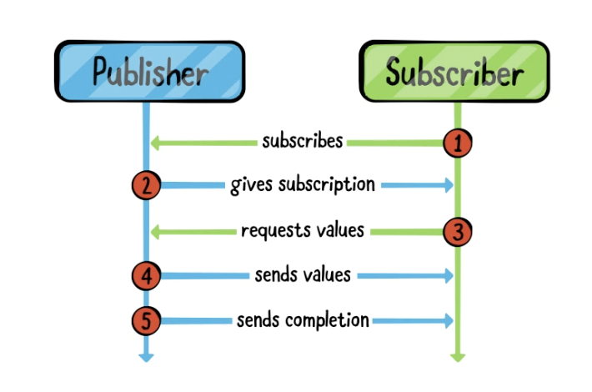
Combine
Publisher & Subscriber
Combine 框架提供了一個宣告性的 Swift API，其用於隨時間推移的值處理
subscription的型別是AnyCancelable,
代表cancellation token 作為取消訂閱的途徑, 如果沒有計入RC裡,就會視為取消訂閱

Slide 5
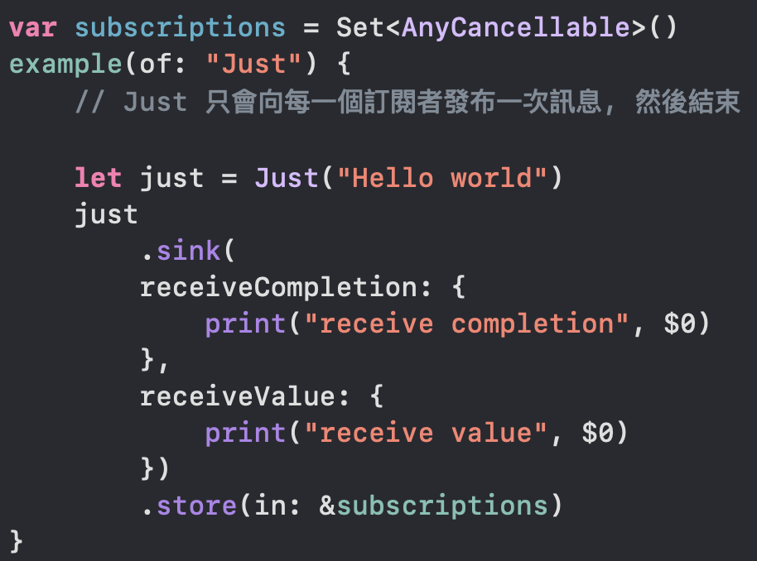
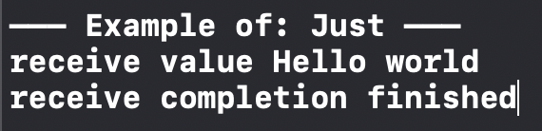

Slide 6
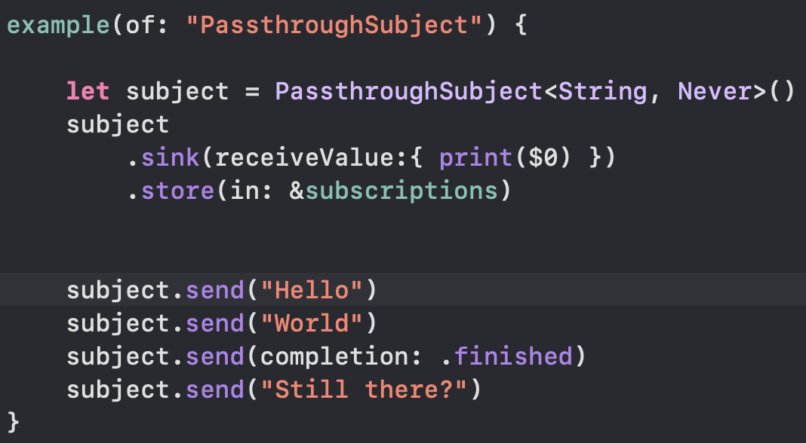
Subjects: 是一種特殊的 Publisher
PassthroughSubject

Slide 7
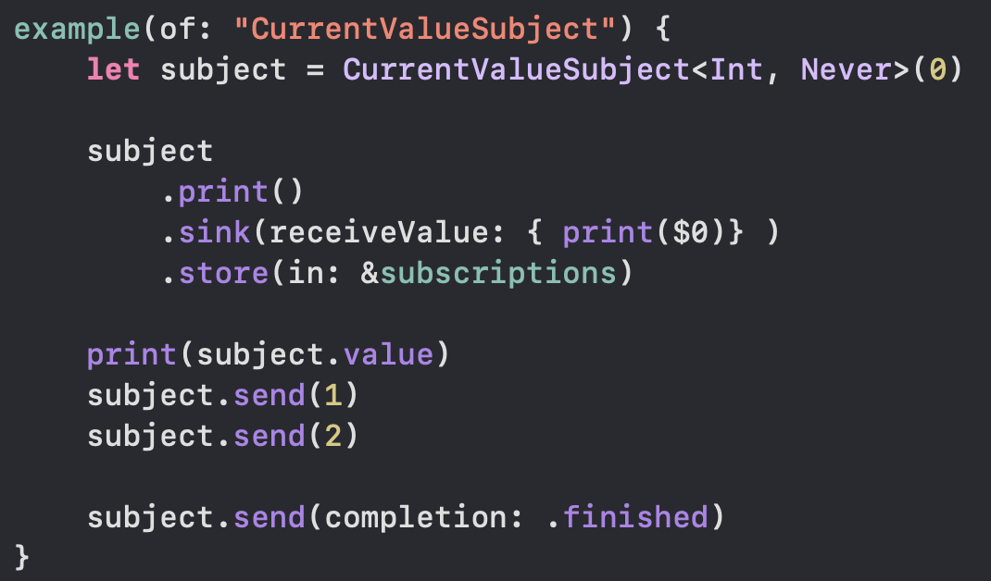
Subjects
CurrentValueSubject

Slide 8
PassthroughSubject 和 CurrentValueSubject 幾乎一樣，只是沒有初始值，也不會保存任何值。

Slide 9
Operators
目前為止，我們都是去scribe一個publisher，然後去取得“未經調整”的值，現在我們可以在把值帶給我們subscriber之前，帶入我們operators去做一些改變，這表示operators同時是publisher也是subscriber，換句話說operators是可以一個接一個chain起來的，直到調整好值

Slide 10
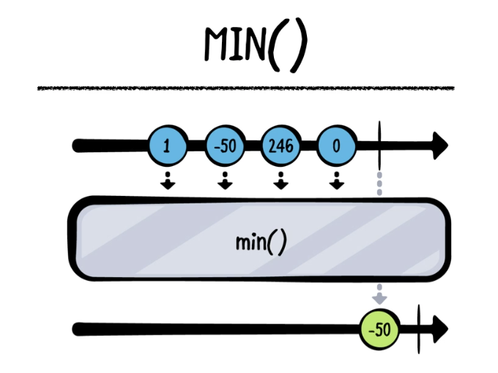
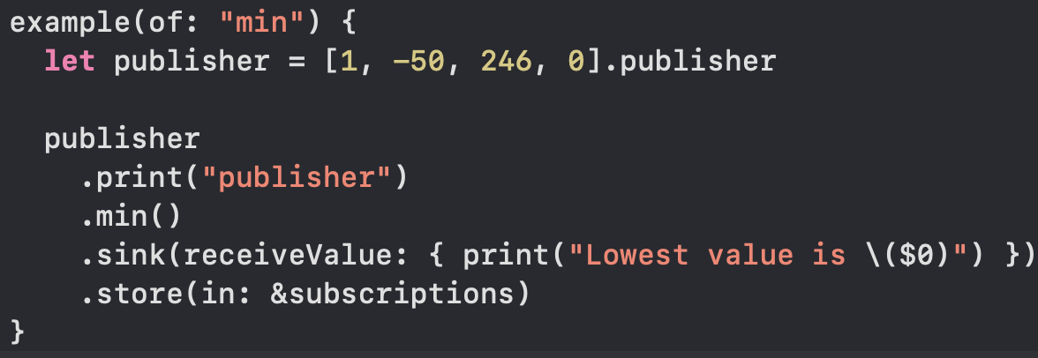
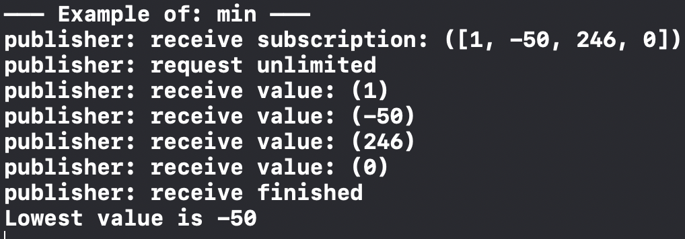
Sequencing Operators( min() )

Slide 11
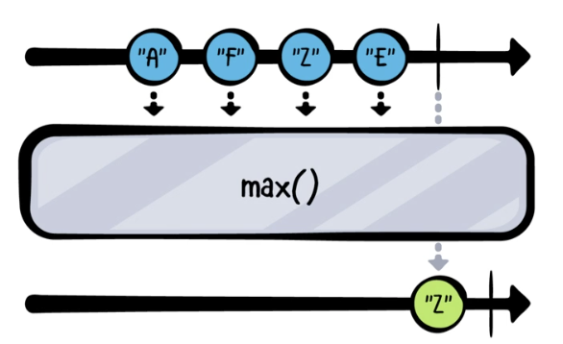
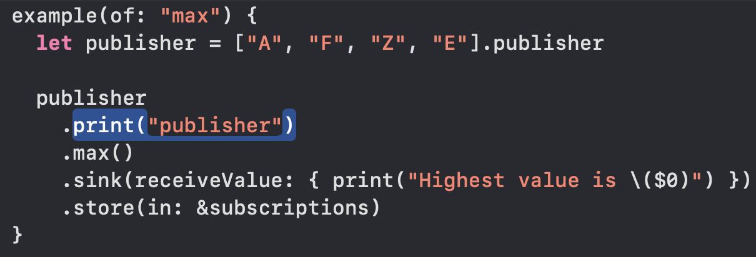
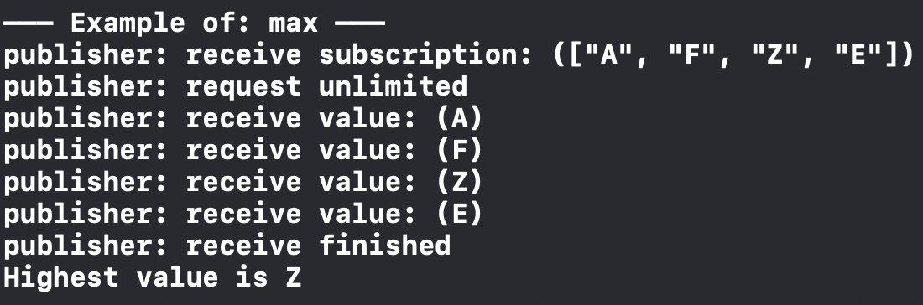
Sequencing Operators( max() )

Slide 12
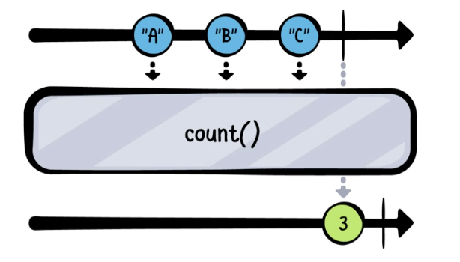
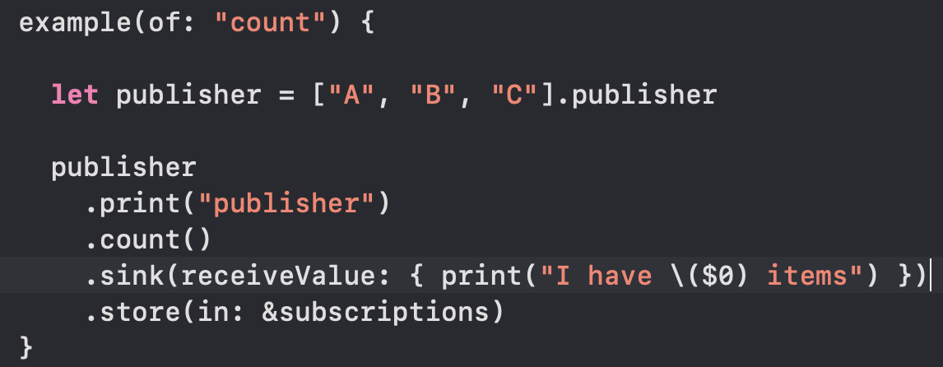
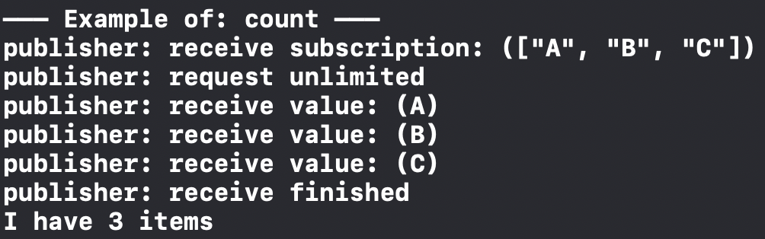
Sequencing Operators( count() )

Slide 13
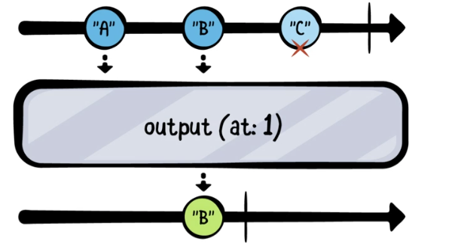
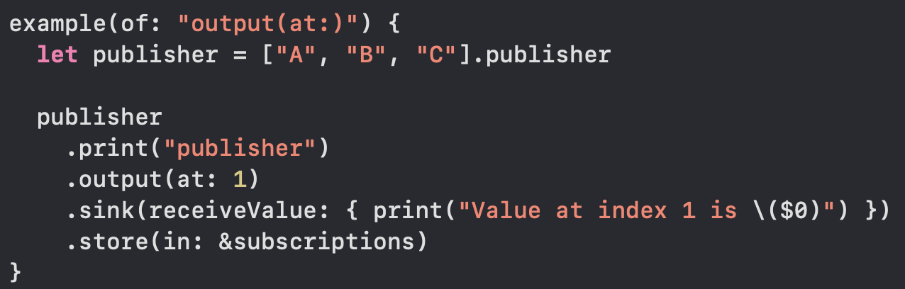
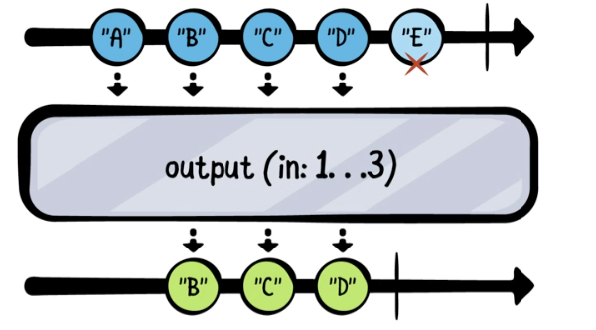
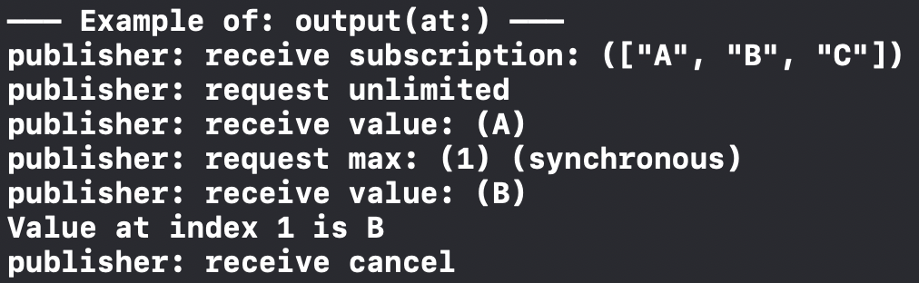
Sequencing Operators( output() )

Slide 14
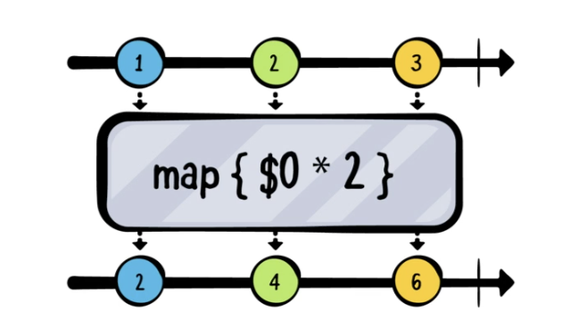
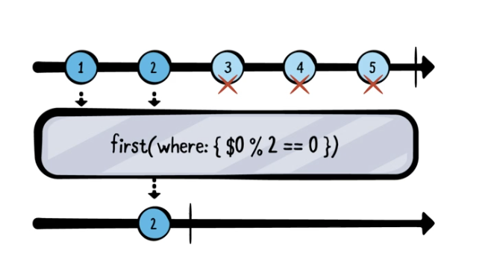
Transforming Operators
Filtering Operators

Slide 15
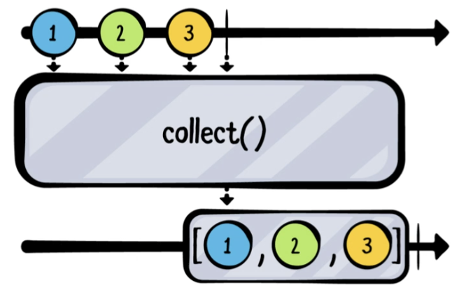
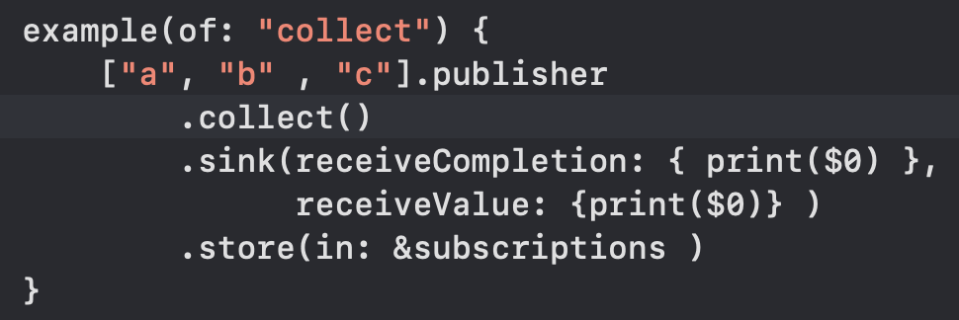
Basic Transforming Operators( Collect() )
collect() 可以把一串獨立的值變成一個值Array，上面那條線視為publisher，中間就是我們的operator，下面就是subscriber會接收到的值

Slide 16
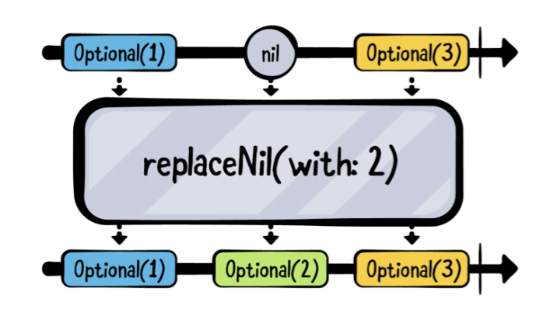
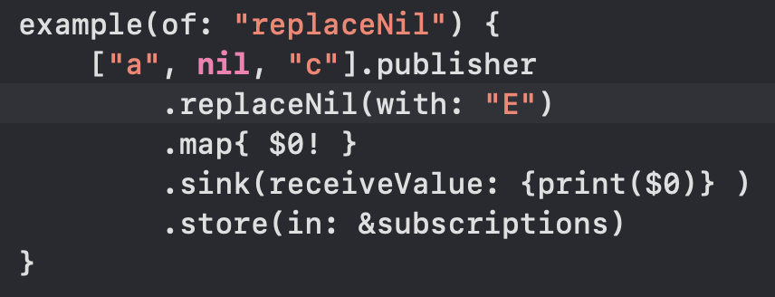
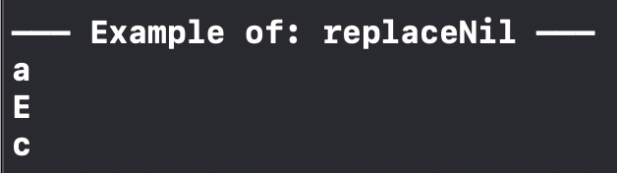
Basic Transforming Operators( replaceNil() )
replaceNil()可以將你遇到的nil用你想的值去取代

Slide 17
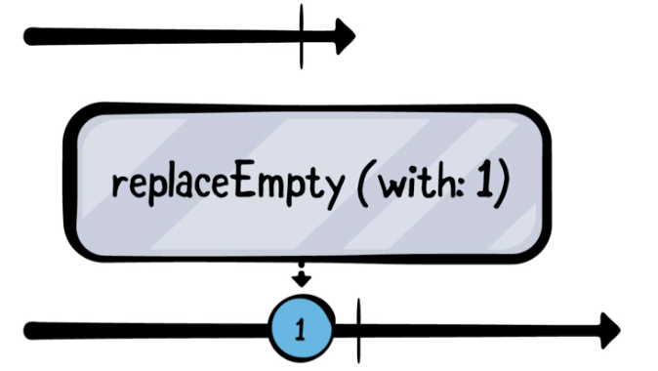
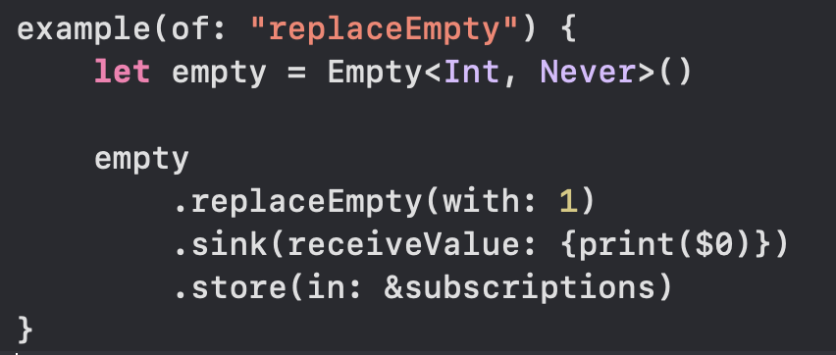
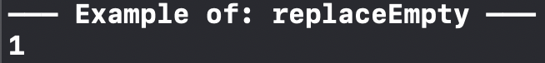
Basic Transforming Operators( replaceEmpty() )
replaceEmpty(): 當你的publisher在completing之前沒有發出任何的值，就可以用這個幫他發一個，一定要確保publisher有發佈complete

Slide 18
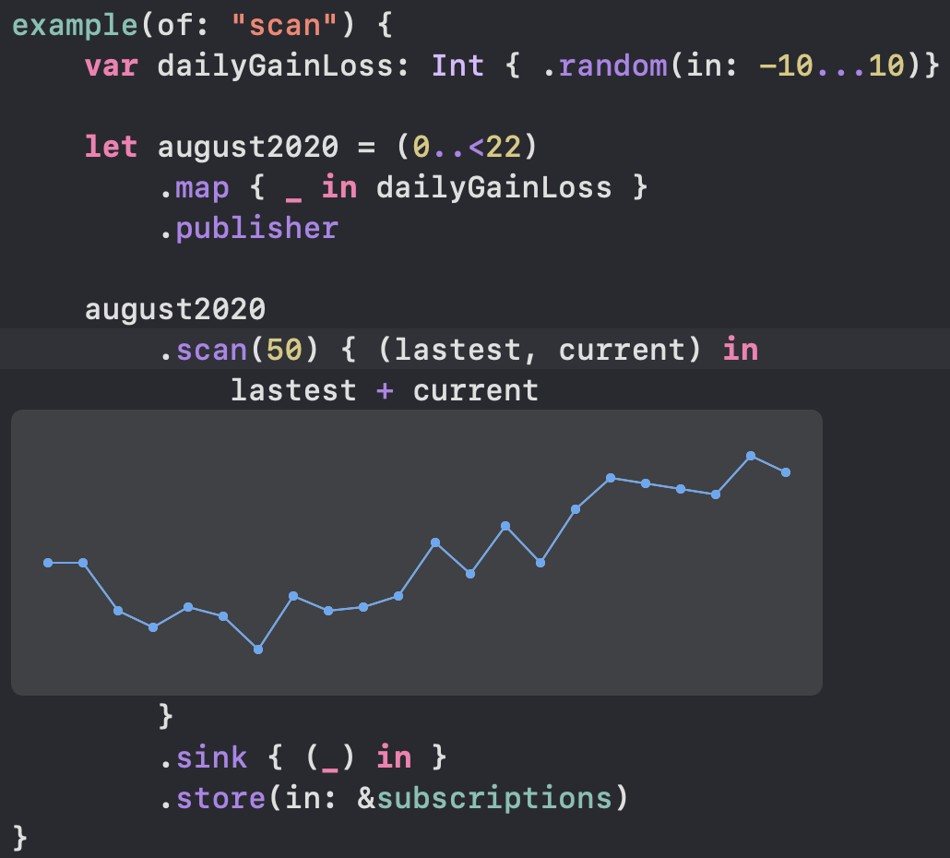
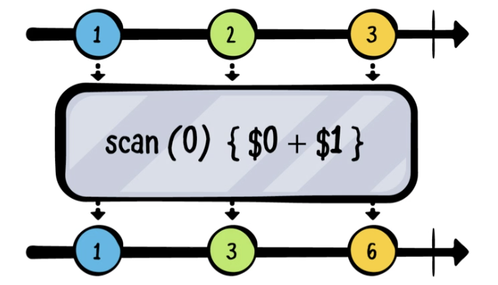
Advanced Transforming Operators( scan() )
scan(): 有時候你想要在前一個operator的結果之下再去作改變，scan會去拿新從publisher的資料跟從closure回傳的資料

Slide 19
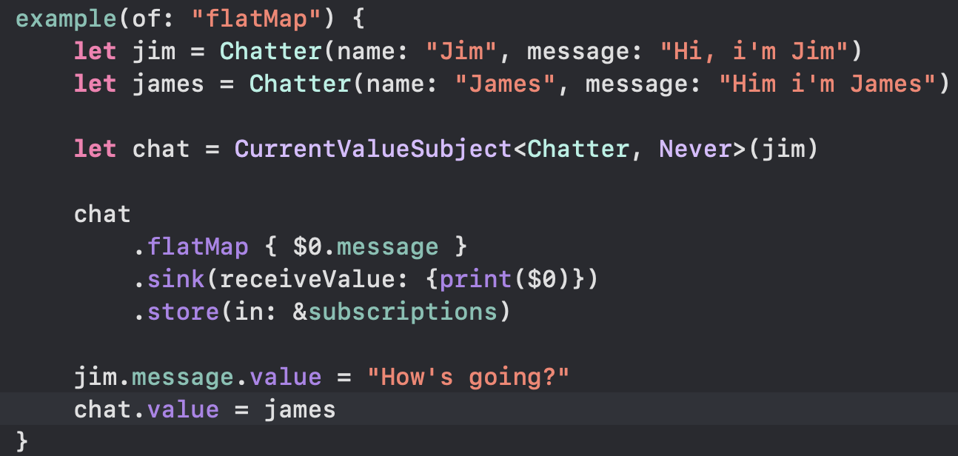
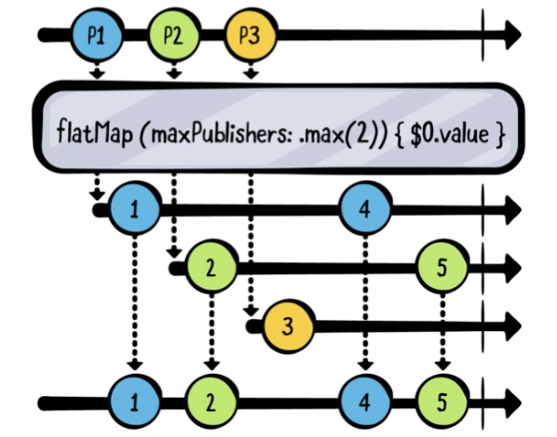
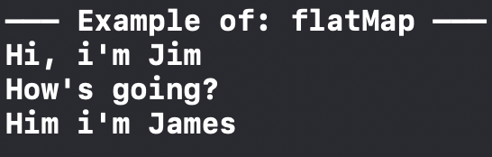
Advanced Transforming Operators( flatMap() )
flatMap(): 你想結合多個publisher的值

Slide 20
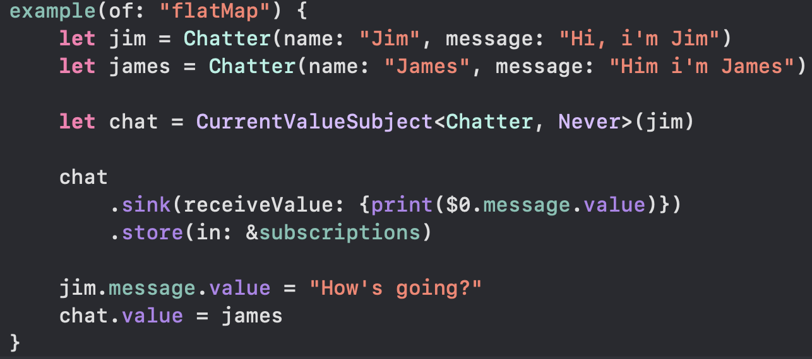
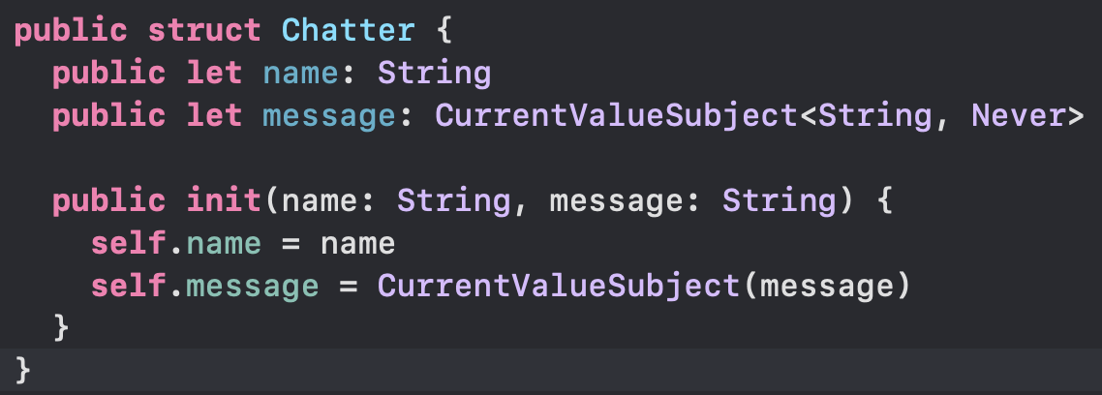
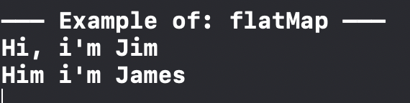
Advanced Transforming Operators( flatMap() )
← 你只訂閱了chat這個publisher，並沒有去訂閱message publisher

Slide 21
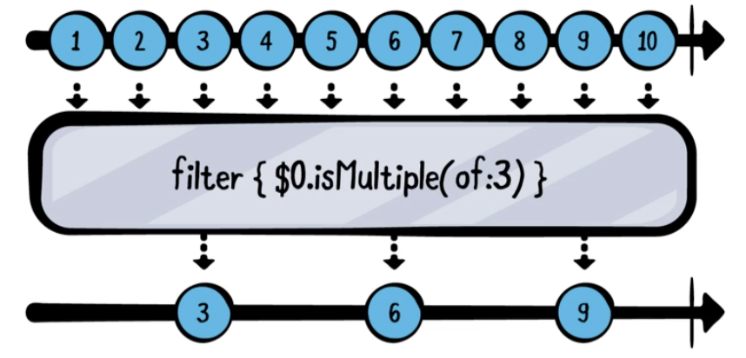
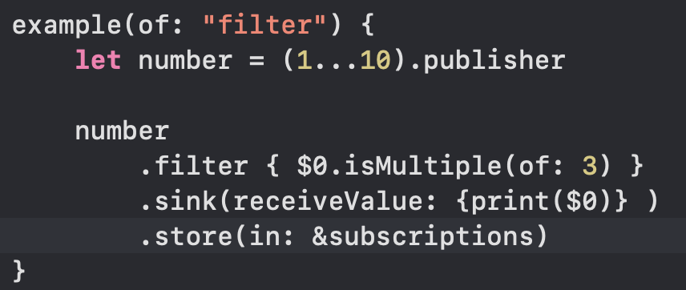
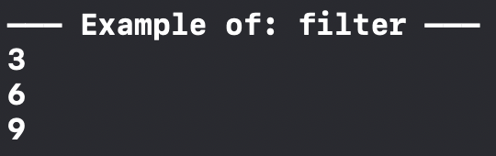
Basic Filtering Operators( Filter() )
filter(): 決定哪些是符合你需求的值讓他穿過去

Slide 22
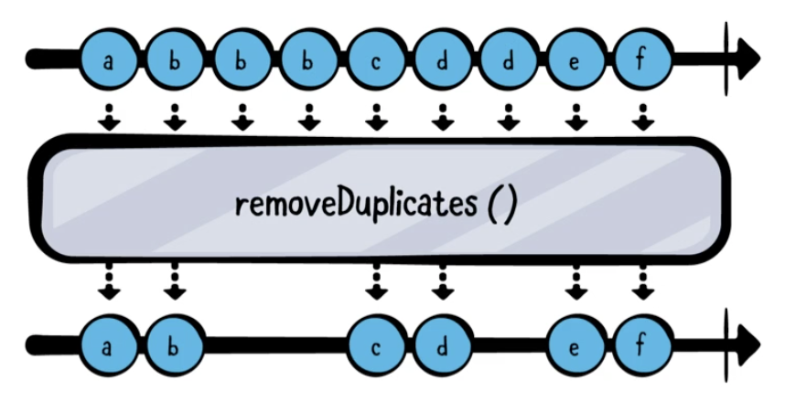
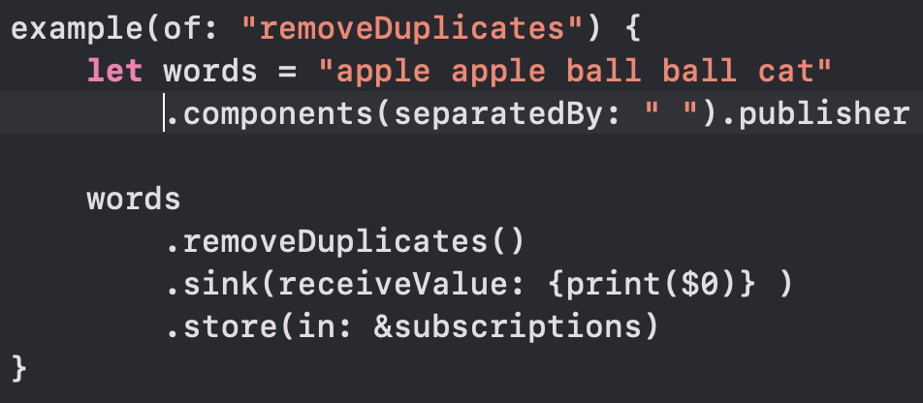
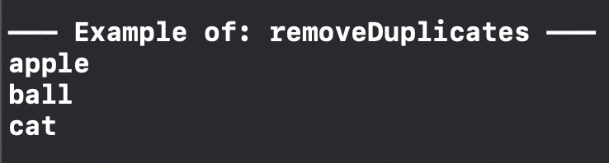
Basic Filtering Operators( removeDuplivates() )
removeDuplivates(): 重複的值就不讓他穿過去

Slide 23
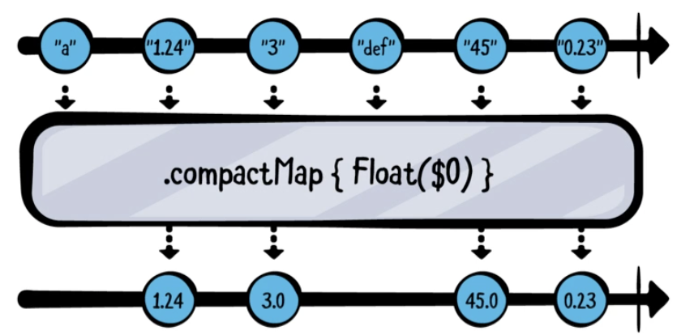
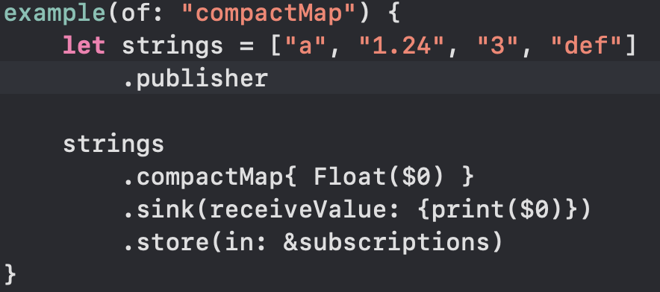
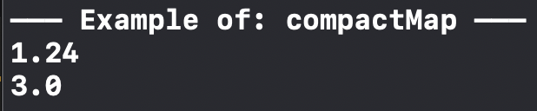
Basic Filtering Operators( compactMap() )
compactMap(): 經由map之後把nil過濾出去

Slide 24
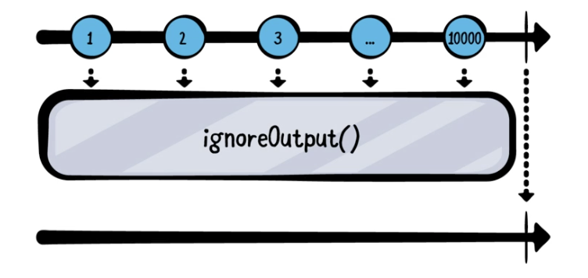
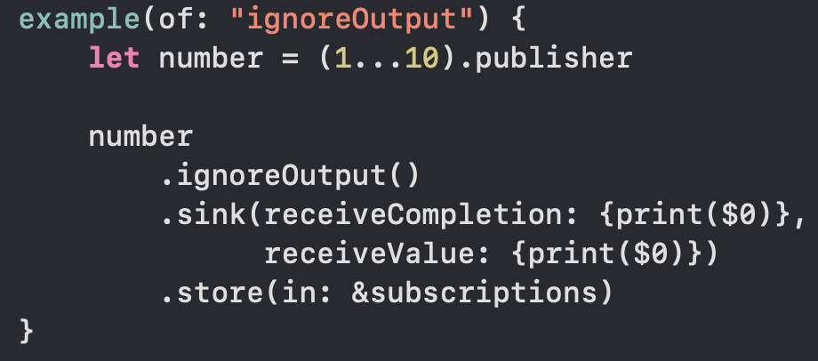
Basic Filtering Operators( ignoreOutput() )
ignoreOutput(): 忽略所有publisher send出來的value

Slide 25



Advanced Filtering Operators( first() )
first(): 第一個符合情況的, 就是closure裡面會return true的第一個，他是個lazy operator

Slide 26



Advanced Filtering Operators( last() )
last(): 最後一個符合情況的, 就是closure裡面會return true的最後一個

Slide 27



Advanced Filtering Operators( prefix() )
prefix(): 有時候你想要持續收值直到符合你的條件(收到第幾個)，然後就會強制publisher to complete

Slide 28



Advanced Filtering Operators( drop() )
drop(): 忽略所收到的值直到值符合你的條件之後開始正式收取值

Slide 29
Combining Operators
Prepending
Appending
Advanced Combining Operators

Slide 30




Combining Operators( prepend(output...) )
prepend(output): 可以針對原始publisher要emit的值去做延展，也可以將不同publisher的值拿過來做延展

Slide 31



Combining Operators( prepend(Publisher...) )

Slide 32


Combining Operators( prepend(Publisher...) )

Slide 33





Combining Operators( append(Output...) )

Slide 34



Combining Operators( append(Publisher...) )

Slide 35



Advance Combining Operators( switchToLatest)
switchToLatest: 可以讓你切換到不同的publisher, 一但切換之後,前一個publisher的值就都會忽視了
只能用於發射publisher的publisher

Slide 36



Advance Combining Operators( merge(with...) )
merge(with...): 接收來自不同publisher的值

Slide 37



Advance Combining Operators( combineLastest() )
combineLastest(): 接收來自不同publisher的值並結合成tuple (可為不同型態)，因為要組合，所以必須各個publisher都有發射值才能組合

Slide 38



Advance Combining Operators( zip() )
zip(): 跟combine一樣都是組成tuple, 但是他是根據index去組成的

Slide 39
More Operator
Timing
Schedule
Sequence

Slide 40


Timing Operators( delay() )
delay(): Publisher可以根據排定的時間去傳送資料

Slide 41


Timing Operators( collect(ByTime) )
collect(ByTime): 可以根據時間間隔去蒐集當中資料

Slide 42



Timing Operators( debounce() )
debounce(): 在收到publisher發射的值之後會等待一個時間段, 如果之間都沒有收到值, 再將值傳出去

Slide 43



Timing Operators( throttle() )
throttle(): 跟debounce大同小異, 差別在於我們可以決定是要送這個時間段最初的還是最後的資料

Slide 44



Timing Operators( timeout() )
timout(): 當執行timeout時, 他會發射complete或error出來

Slide 45



Timing Operators( measureInterval() )
measureInterval(): 不會去操縱而是去測量時間

Slide 46

Scheduling Operators( subscribe(on:) )
subscribe(on:): 正常來說1,2,3都會是在當前 thread, 但是當你套用這個方法的時候, 就可以在你指定的schedule去執行, 當你要執行很大的的計算量又不想卡到main thread的時候套用

Slide 47
Scheduling Operators( receive(on:) )
receive(on:): 當我拿回資料要針對UI去做調整, 之前都會用Dispatchqueue.main.async去做, 現在這個可以幫你解決

Slide 48


Scheduling Operators

Slide 49


Scheduling Operators

Slide 50


Scheduling Operators

Slide 51
參考資料
https://www.raywenderlich.com/5429795-reactive-programming-in-ios-with-combine
https://icodesign.me/posts/swift-combine/
https://medium.com/jeremy-xue-s-blog/swift-combine-入門介紹-333623e21d3d

